Slide 1
Common Sense
消費税の引き上げについて、「社会保障のために使うのならやむを得ない」という声がある。
今回考えるのは、日本の社会保障は現在でも「高負担」であり、消費税が引き上げられても、いまの「低福祉」はいっそうひどくなるということである。
スウェーデンは25％、日本は5％。福祉のためにやはり引き上げはしかたないのか。スウェーデンの「ゆりかごから墓場まで」の考え方と日本の現実を比べながら、あるべき「この国の形」を考える。
No.34
2012.1.4
労働運動への発信
ryo-sato@hyper.ocn.ne.jp

Slide 2
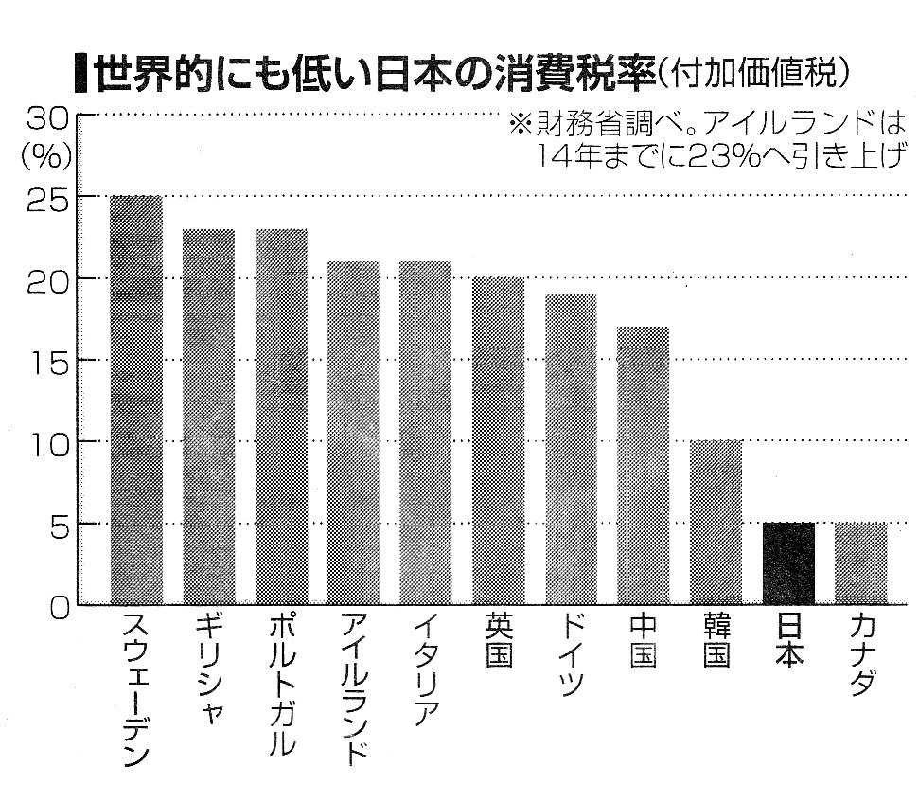
消費税－確かに日本の税率は低いが‥
日本の社会保障は全体を見ると「高負担・低福祉」の現実にある。「一体改革」により、今後、「低福祉」はいっそうひどくなり、さらに増税の「高負担」が強いられようとしている。
諸外国では軽減税率が採られている
 | 税率 | 軽減税率
日本 | 5％ | なし
スウェーデン | 25％ | 食料品など12％ 新聞、書籍、映画、スポーツ観戦など6％
・フランスは食料品、書籍、外食など5.5％
・ドイツは食料品、水道水、新聞、旅客輸送など7％
「逆進性」に対して－「一体改革」
・国民に「番号」をつけて、それが定着後(2015年）、「総合合算」や「給付付き税額控除」を行い、低所得者の負担を軽減する。それまでは、簡易な給付を行う。
・税率は一律である。
・「給付付き税額控除」とは、❶所得税からの払い戻し、❷課税最低限以下には現金給付を組み合わせるというもの。
(道新11.12.31）
「返す」のなら、初めから取らなければ良い。
消費税の引き上げは重い負担増となる
１．増税ラッシュのもとでの消費税率の引き上げ
２．低所得者に重い負担となる－逆進性
３．中小・零細企業の滞納、廃業に追い込まれる
2012年度以降、増税ラッシュ
●12年6月 16歳～19歳未満
・控除縮小 45万円→33万円
・住民税の扶養控除廃止33万
円→0円
●12年10月 環境税導入
ガソリン・灯油 2,040円
→2,800円
●13年1月 所得税の復興増税
納税額の2.1％×25年間
●14年4月 消費税増税
5％→8％
●14年6月 住民税の復興増税
年1,000円×10年間
●15年10月 消費税増税
8％→10％
10％時の年間の負担増
●年収では…
250万円未満－117,560円
300～350万円－13.4万円 550～600万円－14.0万円
●逆進性…負担増の割合
250万円未満では5.2％
1000～1,250万円では2.1％
(第一生命経済研究所）
●食料品購入による負担増
年収550万円以下の世帯
年間34,000円
これを税額控除で補うには、総額１兆円程度が必要。
(財務省－道新)
国税の滞納の6割が消費税
●消費税滞納
(国税分10年度）
北海道－176億円
全国－3,400億円
●税率が3％から5％に上がった翌年の1998年度には7,200億円(地方消費税を含めると9,000億円)の滞納でピークとなった。 (国税庁)
●価格に反映できず…廃業
仕組みは売り上げに応
じて課税。販売価格に
上乗せしたかどうかは関
係ない。6割が転嫁できず。
（中小企業4団体調査）

Slide 3
日本の現実とスウェーデンの「安心」を考える前提状況
「平成21年度社会保障給付費」から作成
(国立社会保障・人口問題研究所、2011.10発表)
政策分野別の社会支出
ILO 基準による分類 | 日本 | スウェーデン | アメリカ | ドイツ | フランス | 社会保障の機能
高齢 (2007/億円) | 47.6％ (470,307) | 32.4％ | 32.1％ | 32.9％ | 38.81％ | 諸老齢年金、各種恩給、介護保険の給付
遺族 | 6.74 (66,564) | 1.95 | 4.24 | 7.86 | 6.44 | 諸遺族年金
障害・業務 災害・疾病 | 4.99 （49,311) | 19.5 | 8.90 | 11.13 | 6.60 | 諸障害年金、自立支援、労災保険
保健医療 | 32.72 （323,217) | 23.75 | 44.7 | 29.90 | 26.04 | 健康保険、労災給付は労災保険、医療扶助は生活保護
家族 | 4.11 （40,628) | 12.1 | 3.98 | 7.16 | 10.4 | 児童手当、育児休業給付、介護休業給付児童福祉サービス
積極的 労働政策 | 0.85 （8,353) | 3.96 | 0.69 | 2.75 | 3.14 | (厚労省の解説なし)
失業 | 1.60 （15,845) | 2.41 | 2.02 | 5.27 | 4.72 | 求職者給付、雇用安定事業(事業主助成を含む）、育児・介護休業給付は家族
住宅 | ― | 1.70 | ― | 2.31 | 2.64 | 生活保護の住宅扶助
生活保護 その他 | 1.37 (13,494) | 2.14 | 3.32 | 0.65 | 1.20 | 生活保護の諸扶助費、災害見舞金(住宅は住宅扶助費に含む）
対国民所得比 | 26.08 | 36.92 | 20.13 | 34.77 | 38.61
対GDP比 | 19.15 | 27.69 | 16.50 | 26.24 | 28.75
国民負担率 | 39.5 | 64.8 | 34.9 | 52.4 | 61・2
〔概要〕
日本の「社会保障給付100兆円に迫る」との見出し（道新11.10.29）
国民1人当たりの社会保障給付は783,100円
「医療」「年金」「福祉その他」で分類すると、「医療」－30兆8,447億円(30.9％)、「年金」－51兆7,246億円、「福祉その他」－17兆2,814億円である。
〔財源〕
収入総額は121兆8,326億円である。(管理費及び給付以外の支出財源を含む)
社会保険料－554,126億円
（45.5％）
公費負担－ 391,739億円
（32.2％）
資産収入－ 146,154億円
その他－ 126,307億円
(運用実績により変動)
〔特徴〕
対前年伸び率では「失業」が102.2％と大幅に増加。「住宅」は17.7％、「生活保護その他」が14.5％増加している。
高齢者関係給付費(年金保険、高齢者医療、老人福祉サービス、高年齢雇用継続)の合計は68兆6,422億円である。（社会保障給付費の68.7％）
国民負担率の意味することは別に検討する。

Slide 4
「幸福度」の順位は、何を基準・指標とするのかで変わる。従って日本とスウェーデンの「ゆりかごから墓場まで」の公的保障のシステムの特徴を見る。
OECD－34ヵ国中 「幸福度」(「より良い暮らし指標」) スウェーデン 第3位 日本 第19位
(「読売」2011.5.24)
スウェーデンの社会保障制度の組織・運営
失業保険や積極的労働市場政策は労働省が、失業保険以外の社会保険と社会扶助（生活保護）は社会省が担当し、社会保障が構成されている。
失業保険・積極的労働市場政策・社会保険が充実していれば、社会扶助は縮小していくと考えられている。
社会保険－国の権限。①スウェーデンに居住していれば給付される保険（一種の手当)と②労働市場に参加し保険料を支払っていれば給付される保険の2 段階の組み立て。従前所得に対して高い割合の給付が保障される。
社会扶助－管理・運営はコミューン（基礎自治体）。社会サービス法(1982 年施行）に基づく。財源も裁量をすべてコミューンに委ねている。コミューン間に相違がある。
子育て・教育/労働政策/3大不安(医療・介護・年金)と社会扶助をとりあげる
 | スウェーデン | 日本
子育て | 女性の就労は75％を超える。児童保育所の充実。育児休暇は最高16ｹ月。 出産・育児休業中の生活と職場復帰への意欲を支える親保険がある。従前所得の8割保障。 ①妊娠給付 ②出産と育児のための給付 ③一時的育児給付 ④父親育児給付 | 「子どもがいる現役世代の相対的貧困率」 (2000年代半ば、小塩隆士「日経11.11.19) マニフェストの月額26,000円の子ども手当の破綻。「3歳未満の子どもがいる低所得層を除き、ほとんどの世帯で負担増が必至」(第一生命経済研究所)
教育 | 教育費は私立も含めて小学校から大学院まで無料。手厚い奨学金制度が整う。 教科書、教材、給食も無償。 | 教育費（「文部科学省調査」) 幼稚園－238,178円(私立509,419円) 小学校－314,161円 中学校－468,773円(私立1,274,768円) 高校－516,331円(私立1,034,689円) (2004度－授業料、入学金、給食費、塾習い事も含む年間)
雇用 | 政策の基本－失業者に対して受動的に所得を保障するのではなく、職業訓練や教育を提供し、労働市場に戻すことを重視している。 | 現状－「労働力需要の急減」「重要不足失業の拡大」「失業の長期化」に対応できない。 雇用保険体系の「ほころび」の繕いに終始。
 | 全体 | 大人1人世帯 | 大人2人 以上世帯
日本 (スウェーデン) | 12.5% （3.6) | 58.7% (7.5） | 10.6% （2.8)
続く

Slide 5
続き
雇用・失業 | ①流動性と適応性を高めるプログラム 職業訓練、企業・公共部門への一時的雇用、障 害者対策、就職支援 ②企業への助成金 長期失業者を採用する企業への助成 （賃金の50％を上限に最長６か月間） 失業保険－保険料は4.4% 。給付は300日に制限。給付額は80％～70％で日額は730クローナ。 (1クローナ≒11円、普通所得者層は2万から3万クローナ/月）
医療/ 介護 | 診療所、病院のほとんどは公立。私立のベッド数は1割程度。 医療・福祉は24時間在宅サービス(脱施設化) 保健医療サービスの自己負担の上限は年間900 クローネ。薬代は年間1,800クローナ。歯科医療は自己負担。 医療費は「無料」と言われる状況にある。 ヘルパーの月収は2万クローナ程度。 | ・国民健康保険税 所得は91万円で保険税は8.3万円 (毎日11.11.4) 税納付率59.3％(10年度) ・健康保険の本人負担 1947年ゼロ円→1984年1割→1997年2割 →2003年3割 ・介護保険－国25％、都道府県12.5％、市町村12.5％の公費負担。1割が本人負担。 基準保険料月額 2,911円(2000年)→4,160円(2011年) ・介護労働者の平均年収206万円(全労連） ・特別養護老人ホームの待機者42万人（09.12、制度発足時1988年は2万人だった）
年金 | 2階建となっている ・国民基礎年金－65歳以上、税負担。基礎的な購 買力が保障される。 ・付加年金－プラス年金で企業負担。従前賃金の 60％。30年間の就労。 | 「消えた年金」だけでない年金不信 ①構造的欠陥－無収入でも納付義務がある。納めなければ救済対象から外す（排除原理） ②高い保険料－月額14,100円 全額免除・猶予者537万人 完全未納者370万人 完納者940万人 ③低い年金額－基礎年金は40年間納め、満額支給で65,741円 ④受給資格期間の長さ－未納者の差し押さえが11,910人（09年度） 生活保護（1級地)の生活扶助は80,820円
社会扶助 | 社会サービス法における「生活保護」給付。 給付額は、「最低生活の保障」ではなく、「妥当な消費水準」(消費庁が算定)を保障する。 | 過去最悪－受給者2,050,495人(給付費3.4兆円) 高齢者世帯 42.5％ 傷病・障害者世帯 32.8％ その他世帯 17.0％ 母子世帯7.6％ 医療、雇用、介護、年金など他の社会保障の「ほころび」を生活保護が支えている。
・失業者の７8％が失業給付なく求職活動を継続している。
・求職者支援制度
2011.10～手当10万円（月額 、6ヵ月)
・ 「高齢者は働くことしか才能がない。80歳を過ぎて遊びを覚えても遅い」(麻生元首相09.7.25）

Slide 6
スウェーデンの「高福祉」は良いと思うが、「負担」が高過ぎるといわれる。自民党は、「中福祉・中負担」と言ってきたが、これは「低福祉」を自認したに等しい。ここまで、日本の「低福祉」の異常さを見てきたが、ここで解明するのは日本の「高負担」である。すなわち国民負担率から見る社会保障である。
国民負担率を見る①
（ 対 国民所得比)
国民負担率－国税と地方税とを合わせた租税負担の国民所得に対する比率である租税負担率と、年金や医療保険などの社会保障負担の国民所得 に対する比率である社会保障負担率との合計。
租税負担率24.3%
日本
（2008年度）
老齢人口比率
21.5%
国民負担率40.6%
7.9%
5.4%
7.1%
3.8%
16.3%
個人所得税
法人所得税
消費税
資産課税
社会保障負担率
スウェーデン
(2008年度）
老齢人口比率
17.2%
18.6%
4.0%
17.5%
6.8%
12.1%
国民負担率59.0%
租税負担率46.9%
10 ％
20％
30％
40％
50％
60％
（財務省HPから作成)
税収に占める消費税の割合
日本 －29.2％
スウェーデン－37.3％
数字の意味するところは、日本は税率5％ と「小さい」が、税収全体の29.2%をまかなっている。スウェーデンは、税率25％と「大きい」が、税収全体の37.3％である。日本の税収は消費税への依存度合が格段に大きいことを示している。
累進課税（応能負担）、法人税率のあり方が問題となる。
Ｆ35
ロッキード・マーチン社
1機 99億円 42機購入予定
【F-35ライトニング】F35の写真、画像集【戦闘機】 [NAVER まとめ]

Slide 7
国民負担率を見る②
（ 対 ＧＤＰ比）
対ＧＤＰ比で見ても、スウェーデンの国民負担率は日本の２倍だが、①純負担率、②再修正国民純負担率は、日本がスウェーデンを上回り、逆転する。すなわち、日本の方が「高負担」であり、子育て、高齢者、雇用を見ると日本の「低福祉」はよりリアルに認識できる。
社会保障費給付水準の比較 対ＧＮＰ比 ％
１９９８年
純負担率の国際比較
－日本の純負担率が一番高い－
 | スウェーデン | 日本
老齢現金給付 (主に老齢年金） | 7.46 | 6.06
保健医療 | 6.64 | 5.65
出産・育児等家族政策 家族現金給付 家族サービス 小計 | 1.63 1.68 3.31 | 0.21 0.26 0.47
その他社会サービス 高齢者障害者サービス | 3.71 | 0.31
その他の現金給付 障害現金給付 障害手当 遺族給付 住宅手当 小計 | 2.10 1.62 0.69 0.81 5.22 | 0.32 0.06 1.08 1.46
雇用政策関係 積極的労働市場施策 失業給付 労働災害 小計 | 1.96 1.93 0.32 4.21 | 0.25 0.50 0.20 0.95
その他 | 0.93 | 0.16
計 | 31.47 | 15.05
内閣府 経済社会総合研究所
1992年 GDP比 | 社会保障 |  | 純負担率
 | 負担率 | 給付率
日本 | 29.4 | 11.4 | 17.8
スウェーデン | 51.0 | 37.8 | 13.2
ドイツ | 39.0 | 24.0 | 15.0
フランス | 43.7 | 26.4 | 17.3
イギリス | 35.1 | 20.6 | 14.5
アメリカ | 26.7 | 14.5 | 12.2
（損保ジャパン総合研究所
主任研究員 卯辰昇氏）
この分析を根拠に
１．内閣府 経済社会総合研究所は国民総生産（GDP）にもとづき、日本とスウェーデンの国民負担率を比較している。国民負担率はスウェーデンが日本の2倍だが、社会保障費等を除いた「再修正国民負担率」を見ると、逆転して日本の方が高く14％である。 (＝「高負担」)
2.同じ比較表から、みずほコーポレート顧問、元駐スウェーデン大使藤井威氏も14％を指摘している。
藤井氏は、報告でフランス13.1％、アメリカ9.2％、ドイツ7.5％、イギリス7.3％としている。
(2004.6.25、経済社会総合研究所の政策フォーラムでの「基調報告」)
(対GDP比) 日本とスウェーデンの国民負担率対比表 1998年
 | 日本 | スウェーデン
租税・社会保障負担率(A) | 26.8 | 51.6
一般政府財政収支（B) | －5.5 | 2.1
修正国民負担率(C=A-B) | 32.2 | 49.5
社会保障給付金(D) | 14.7 | 31.0
修正国民純負担比率(E=C-D) | 17.6 | 18.5
公財政支出教育費(F） | 3.6 | 6.6
再修正国民純負担比率(G=E-F） | 14.0 | 11.9
(以上は国公一般「すくらむ」と「ガジェット通信」のHPを参照にしています。）
（内閣府 経済社会総合研究所）

